Slide 1



آشنایی با سامانه ثبت تجربه

Slide 2
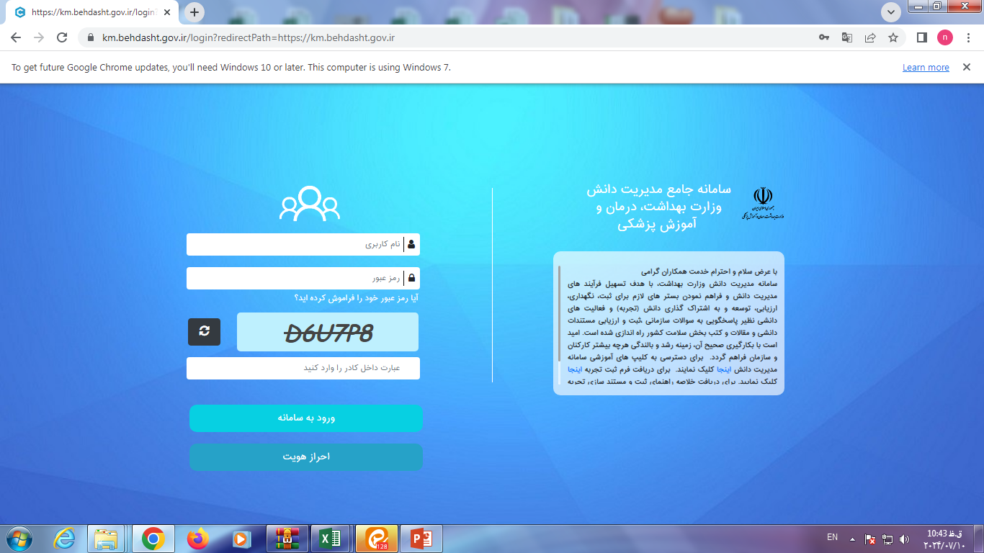
پس از ورورد به سایت وارد احرزا هویت می شویم تا نام کاربری و رمز عبور برایمان تعریف شود
Km.behdasht.gov.ir

Slide 3
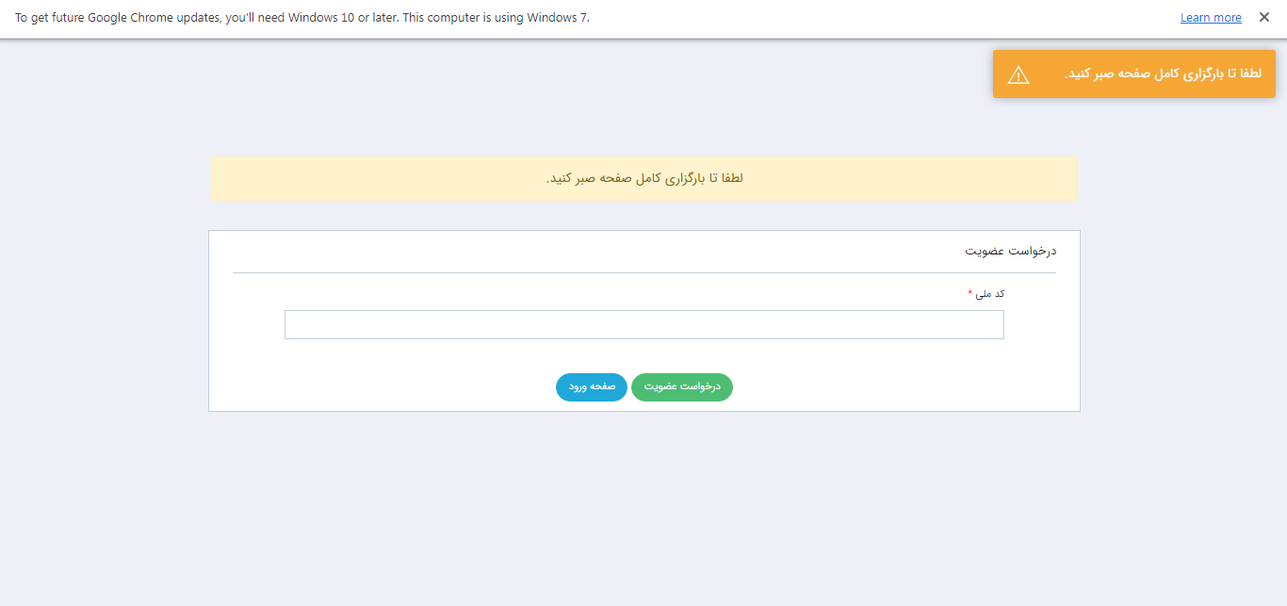
برای احراز هویت کدملی خود را وارد می نماییم و مراحل احراز را انجام می دهیم

Slide 4
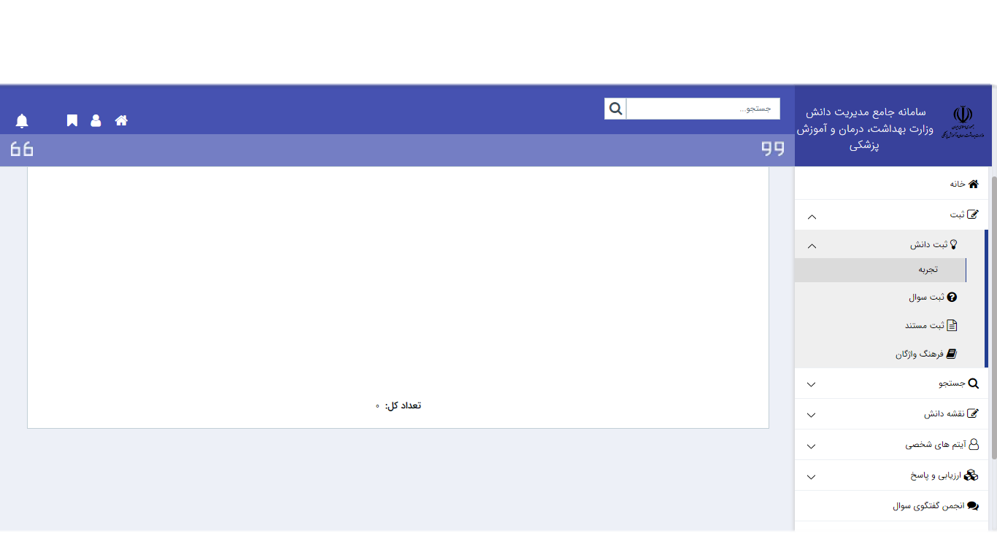
پس از ورود به سامانه از نوار سمت راست سایت در قسمت ثبت گزینه تجربه را انتخاب کرده تا بتوانیم تجربه ی خورا در سامانه ثبت نماییم

Slide 5
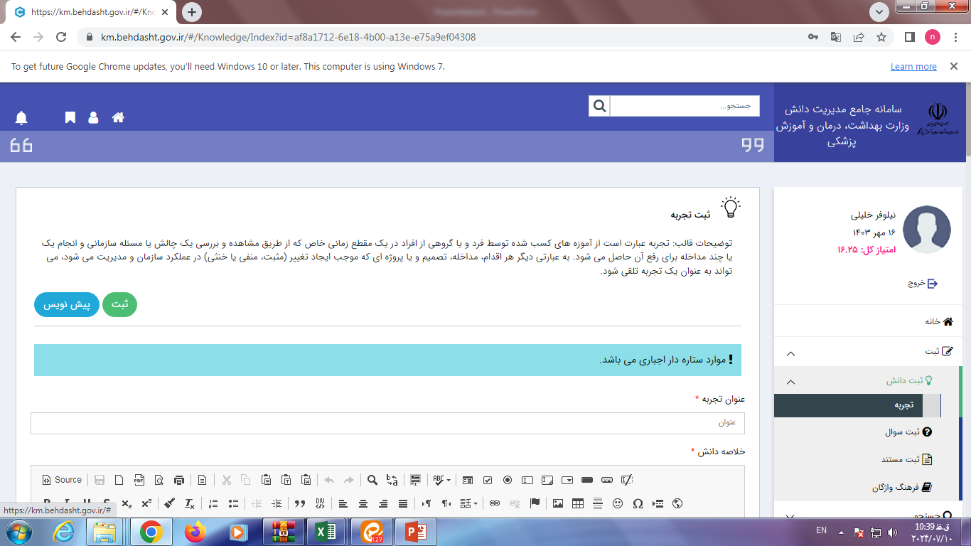
در قسمت عنوان تجربه باید موضوع تجربه بصورت کاملا گویا و واضح با ذکر سال انجام تجربه و محل انجام آن بیان شود.عنوان باید کاملا با تجربه ای که نگاشته می شود همخوانی داشته و از کلی گویی پرهیز شود. مانند: بررسی و تایید سلامت روان معلمان دبستان های غیرانتفاعی منطقه ی12 قبل از استخدام توسط واحد سلامت روان در سال 1388
خلاصه دانش: در این قسمت یک خلاصه ای از تجربه آورده می شود که در آن لازم است ابتدا بصورت خلاصه مشکلی که منجربه اجرای آن تجربه شده است آورده شود و پس آن بصورت خلاصه کارهای انجام شده ذکر می گردد و در بصورت خلاصه نتیجه ی حاصل از اجرای تجربه ذکر میگردد.

Slide 6
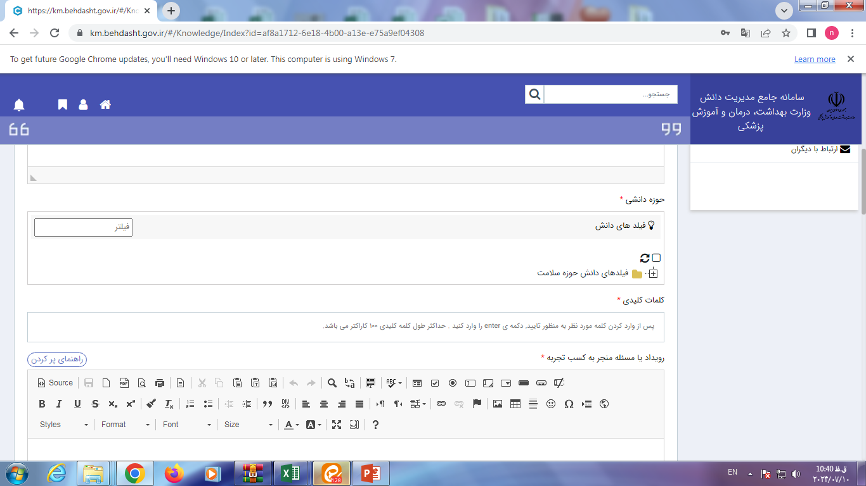
در قسمت کلمات کلیدی کلماتی که در شرح دانش آورده می شود و برای عموم مردم قابل فهم نیست و نیاز است تا قبل از مطالعه ی دانش مورد نظر درخصوص آن کلمات مطالعه انجام شود ذکر می گردند.
در این قسمت رویداد یا مشکلی که منشا ایجاد تجربه بوده است تشریح شود طوری که خواننده وضعیت پیش از تجربه را درک کند.در خلال شرح رویداد یا مشکل می توان به علل آن نیز اشاره کرد.سپس پیامدهای مسئله تشریح شود طوری که خواننده اهمیت آن را درک کند.در شرح موضوع محل و زمان های مهم بایستی بیان گردد.

Slide 7
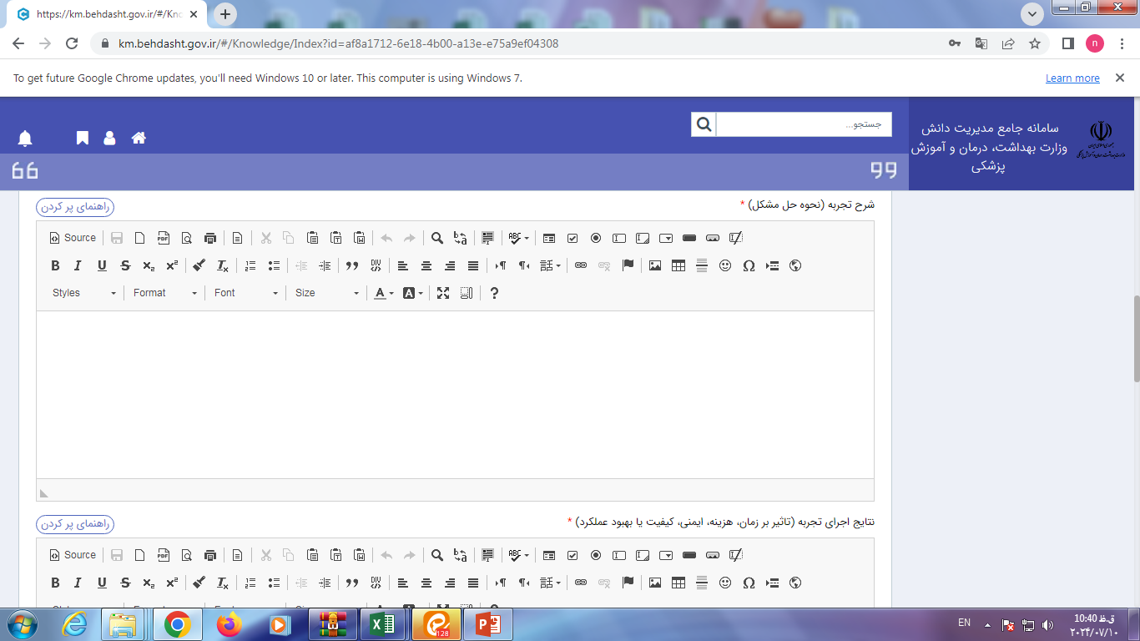
شرح تجربه: در این قسمت اقدامات و تصمیم گیری های کلیدی بصورت گام به گام به همراه زمانبندی تشریح شود،طوری که خواننده با مطالعه این بخش بتوانند به طور کامل فرآیند حل مسئله را تجسم نمایند و بتواند آن تجربه را در جای دیگر اجرا نماید.برخی از جزئیات شرح تجربه را می توان در قالب صورتجلسات،دستورالعمل ها یا سایر مکتوبات به پیوست اضافه کرد.

Slide 8
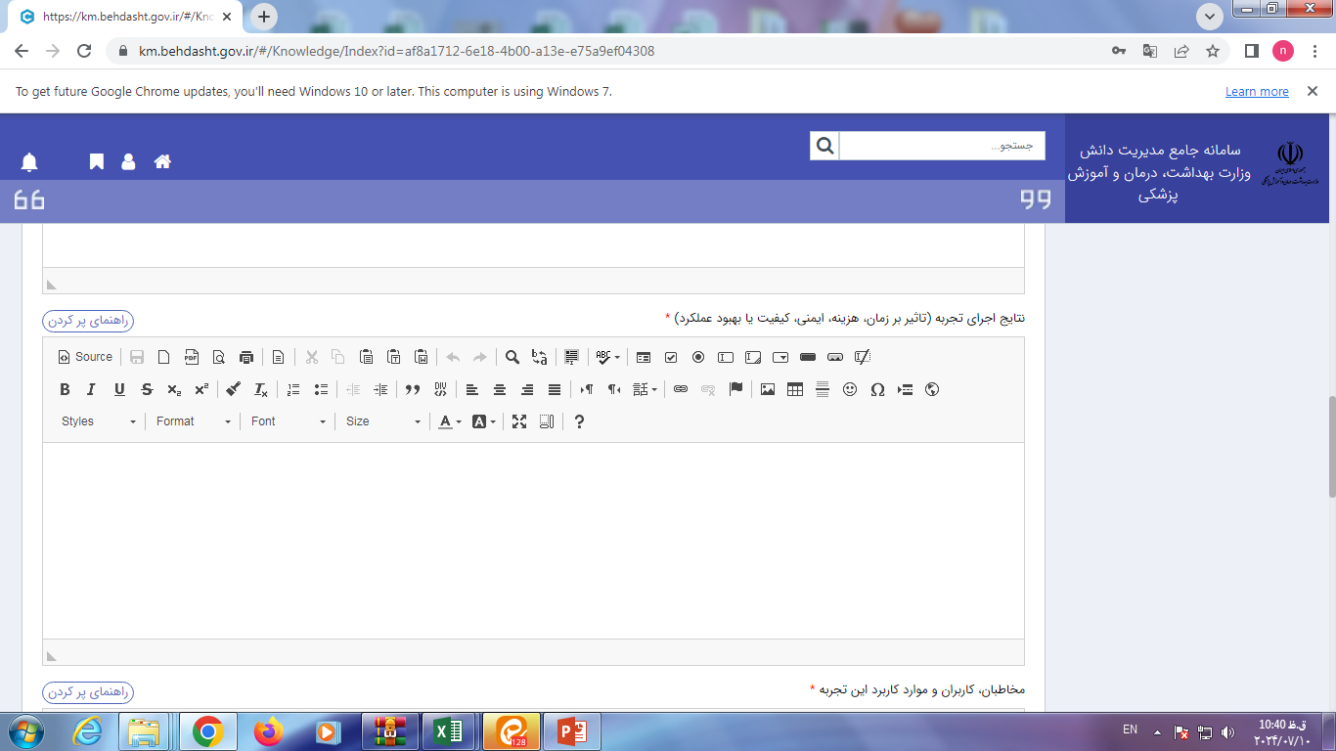
نتایج اجرای تجربه: در این قسمت شرح داده می شود که وضعیت به چه صورت و با چه هزینه هایی به چه میزان بهبود پیدا کرده است.ابتدا فواید اجرای تجربه مانند تاثیر آن بر کاهش زمان انجام کار،بهبود کیفیت و عملکرد،کاهش هزینه ها و یا سایر معیارهای مطلوب با ذکر شواهد کمی(اعداد و ارقام) محقق شده ذکر شود و سپس هزینه های اجرای تجربه و همچنین الزامات و ملاحضات اجرایی تشریح شود و در پایان بهتر است تحلیل هزینه –فایده،ارائه گردد.
مخاطبان،کاربران و موارد کاربرد این تجربه: در این بخش تشریح شود که چه کسانی و در چه زمان و شرایطی می توانند از تجربه ثبت شده،در آینده استفاده نمایند.شرح ویژگی های محیطی و بومی محل تجربه که در موفقیت آن موثر بوده اند،می تواند به درک میزان انطباق پذیری آن در جای دیگر کمک کند.
.

Slide 9
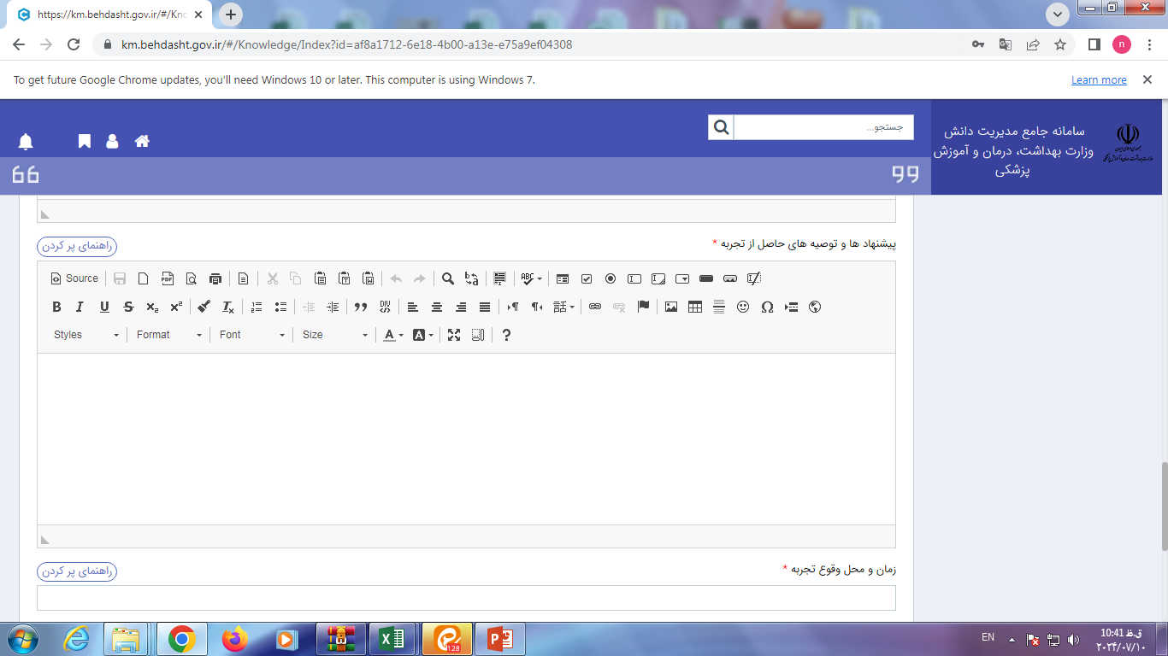
پیشنهادها و توصیه های حاصل از تجربه: در این قسمت تشریح شود که با توجه به تجربه کسب شده،چه پیشنهادها و توصیه هایی برای کاربست دانش توسط افراد سازمانی دارید.این بخش مهمترین بخش ثبت تجربه است که زمینه را برای انتقال تجربه فراهم می کند.پیشنهاد ها می تواند شامل مجموعه ای از چک لیست ها،رویه ها،دستورالعمل ها،راهنماها و جداول باشد که در پیوست بیایند.
زمان و محل وقوع تجربه: در این قسمت زمان و مکان شکل گیری تجربه درج میگردد.به عنوان مثال:آذر ماه 1398 الی بهمن ماه 1399-بیمارستان امام خمینی دانشگاه علوم پزشکی تهران

Slide 10
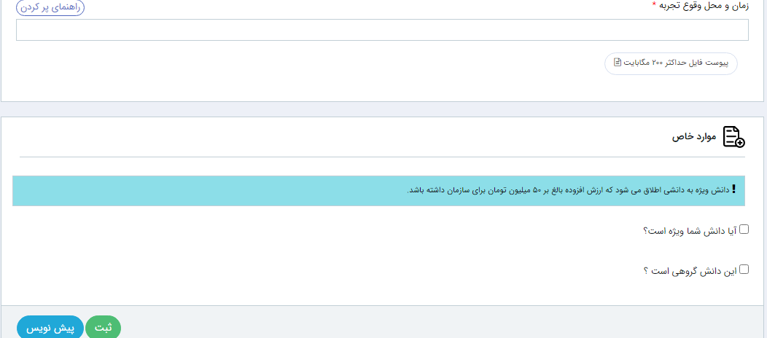
از این قسمت مستندات مرتبط با تجربه پیوست می گردد

Slide 11

با تشکر از توجه شما

